Slide 1
Pizzapalatset 2.0
Grupp 5

Slide 2
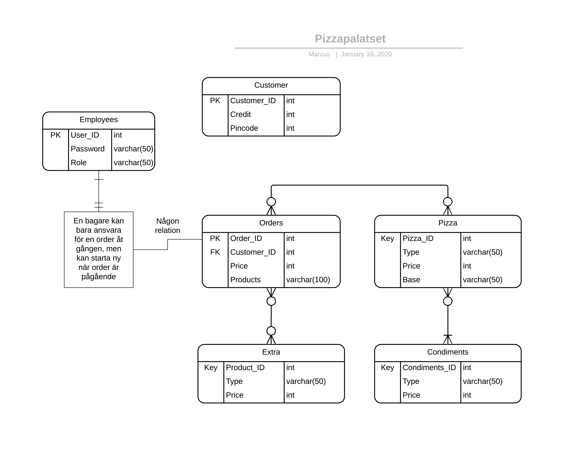
ER-Modell (första versionen)

Slide 3
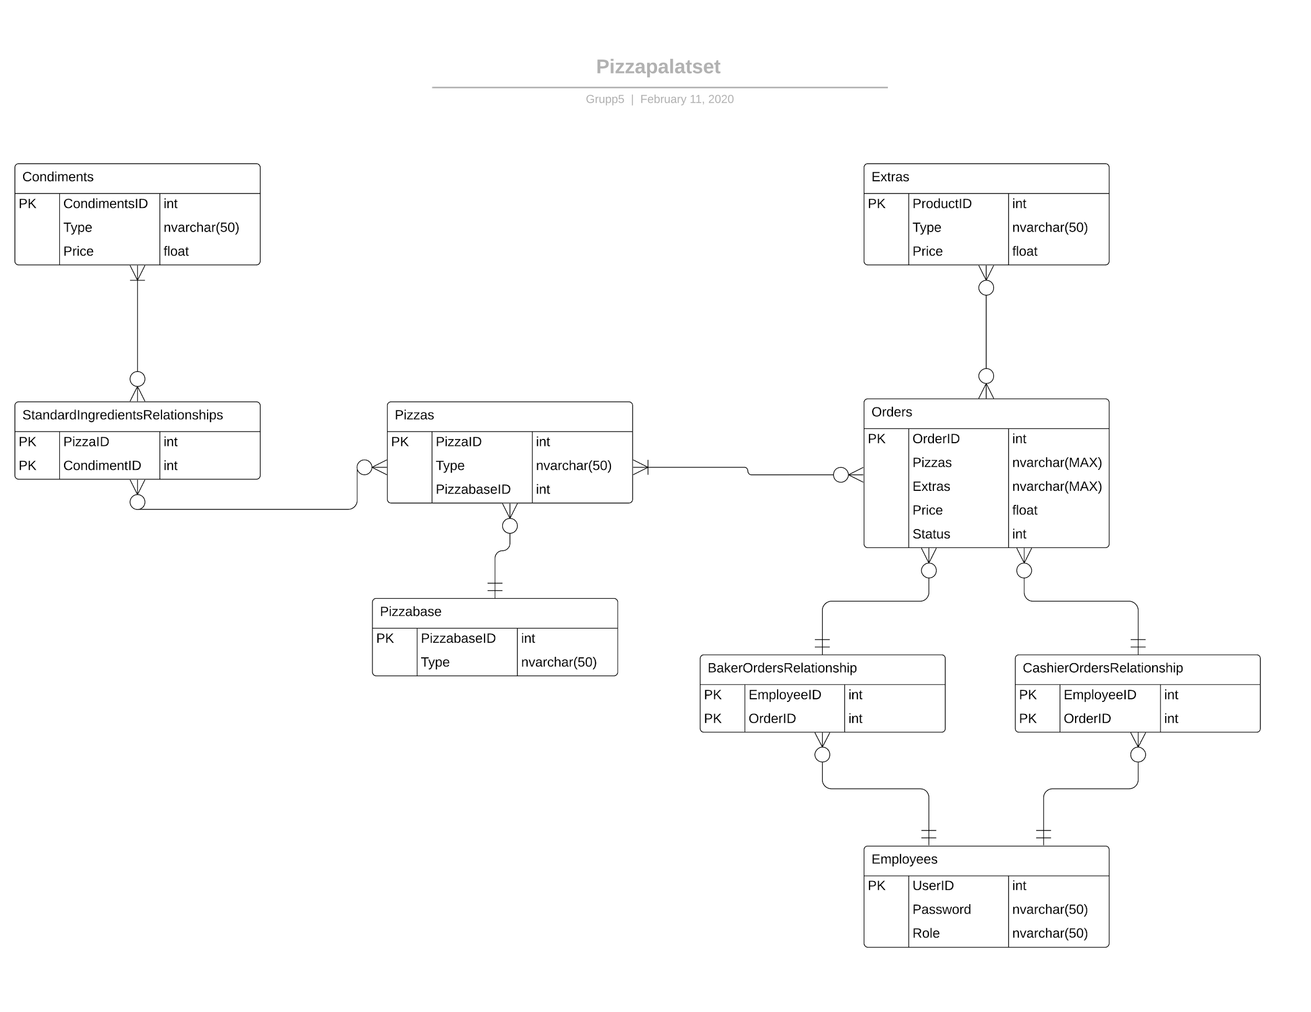
ER-Modell (slutgiltiga versionen)

Slide 4
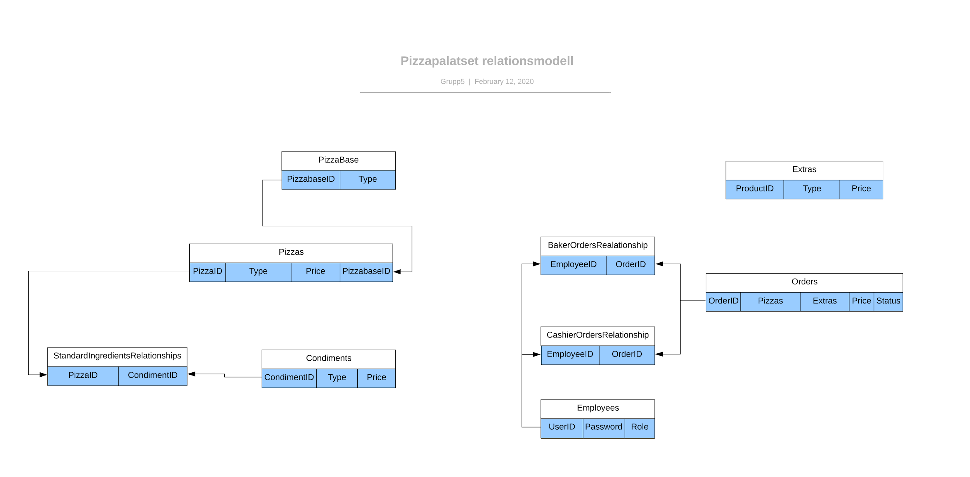
Relationsmodell

Slide 5
Utmaningar
Skillnaden mellan MSSQL och PostgreSQL
Stored Procedures kontra Functions
Syntaxen
Samarbete i Git
Uppdelning av Tasks
Gemensam DLL
Ovana av större projektarbete
Alla vill vara utvecklare vilket gjort att övriga vitala roller blir bristande (exempelvis projektledning)
Olika grundnivå av programmering
Var en utmaning initialt men som varit väldigt utvecklande ju längre projektet pågått
Planering av föreläsningar
I vissa fall upplevdes det som att föreläsningarna kom för långt in på kursen i förhållande till var vi låg i projektet (exempelvis Transactions)

Slide 6
Lärdomar
Överlag väldigt lärorikt
Positivt att vi gjorde om alla terminaler från grunden
Att få arbeta med Dapper och JSON
Att få göra egna repositories
Bra att lära sig två databashanterare
Bra att lära sig vikten av naming conventions
Viktigt när man ska lämna över arbete inom gruppen
Viktigt att tänka på för att underlätta arbete i båda databashanterarna

Slide 7
Demonstration av resultatet

